Slide 1
В гости к «Ъ» и «Ь»
Интересный факт: букву «еръ» называли "лодырь" и "бездельник".

Slide 2
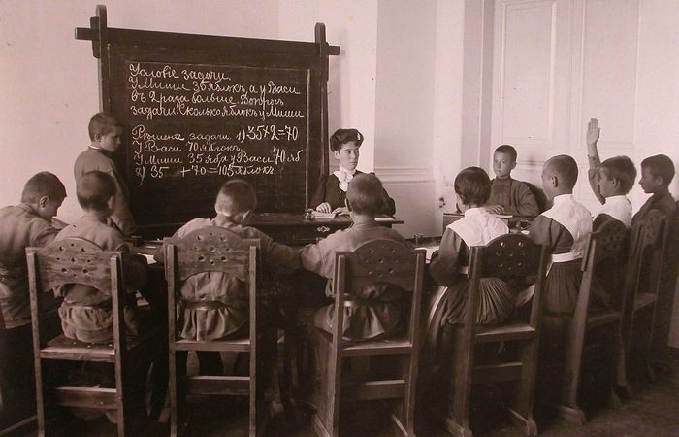

Slide 3
Лето приносит нам все больше и больше радостей. Но вдруг кто-то загрустил, можно развеяться нетрадиционным способом.
Почитать интересную историю про лодыря и бездельника. Уже интригует!
Когда-то «Ъ» был самой популярной буквой. Но именно ЕРЪ называли «лодырем» и «бездельником». Это была самая популярная буква. Свое привилегии лишилась 1918 году.
Буква давно утратила свое значение при написании в конце слов и лишь только занимала место на бумаге. Когда-то «ъ» имел несколько функций. Он употреблялся в качестве разделителя слов, по подобию пробела. В далеком прошлом в русском языке не было закрытых слогов на конце слов, а это было против правил и «еръ» писали для того, чтобы их не нарушать

Slide 4
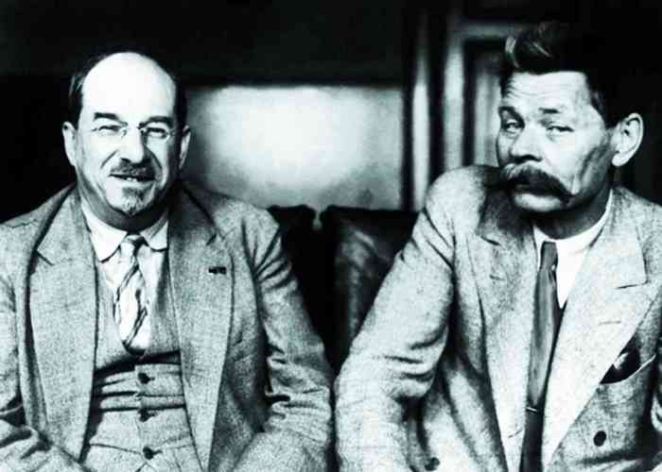
Скажем спасибо наркому Анатолию Луначарскому (он – слева, рядом – Максим Горький, надеюсь, узнали), который утвердил декрет о внедрении обновленной орфографии, а то нам совсем пришлось бы тяжело

Slide 5
Твердый знак — буква, которая встречается в современном русском крайне редко. Но у нее длинная и интересная история.
Изначально буква «ъ» («ер» в первой азбуке) была непроизносимой гласной. Ее использовали в роли пробела между словами, оканчивающимися и начинающимися на согласную.
Раньше в русском существовало понятие закрытого и открытого слога, оканчивающегося на согласную и гласную соответственно. Поэтому «ъ» использовали на конце некоторых слов, чтобы обозначить открытый слог.
Буква еще и обозначала мужской род — ее писали на конце глаголов мужского рода, существительных и кратких прилагательных.
Твердый знак называли самой дорогой буквой — до реформы она встречалась в текстах чаще всех остальных. Из-за нее затраты на печать увеличивались в несколько раз.
После языковой реформы буква «ъ» стала использоваться только для разделения приставки с согласной на конце и корня с гласной в начале. Но у многих типографий, которые продолжали писать с твердым знаком слова мужского рода, отобрали литеры, и вместо «ъ» сотрудники стали использовать апостроф.
Роман «Война и мир», перепечатанный после реформы, стал короче на 30 страниц из-за буквы «ъ». Да здравствует "Ъ" он сократил роман на 30 страниц.

Slide 6
Разделительный Ъ пишется после согласных перед буквами Я, Ю, Ё, Е,передающими сочетания [ j ] с гласными:
После приставок, оканчивающихся на согласный
а) в словах с русскими приставками: безъядерный, взъесться, изъезженный, межъязыковой, надъесть, объехать, отъезд, подъёмник, предъюбилейный, предъявить, разъехаться, разъёмный, съесть, съёжиться, съязвить, сверхъестественный, сверхъёмкий, сверхъяркий
Буква ъ по традиции пишется также в слове изъян, хотя из- не является в нём приставкой.
б) в терминах, пришедших из других языков, с различными префиксами: контръярус, постъядерный, постъюбилейный, субъединица, субъядро, суперъяхта, трансъевропейский, абъюрация, адъективный, панъевропейский, адъективация, адъюнкт, адьюстаж, адъютант, дизъюнкция, инъекция, инъецированный, коадъютор, конъектура, конъюгация, конъюнктив, конъюнктивит, конъюнктура, конъюнкция. К этой группе можно добавить и сложное по происхождению слово «фельдъегерь».

Slide 7
2. В сложных словах после начальных частей двух-, трёх-, четырёх- : двухъякорный, двухъёмкостный, трёхъядерный, четырёхъярусный.
После начальных частей сложносокращённых слов разделительный ъ по традиции не пишется, например: военюрист, госязык, детясли, партячейка, продярмарка, спецеда, хозединица, иняз, Инюрколлегия, Минюст госязык.
3. Ъ пишется также при передаче иноязычных собственных имён и производных от них слов: Кизилъюрт (город в Дагестане), Торъял (поселок в республике Марий Эл), Го Хэнъюй (китайское личное имя), Хэнъян (город в Китае), тазабагъябская культура (археологическая), Ювясъярви (озеро в Финляндии), Манъёсю (антология древнеяпонской поэзии). В этом случае разделительный ъ возможен также и перед буквой и: Дзюнъитиро (японское имя).
ВНИМАНИЕ!
Буква ъ не пишется перед буквами а, о, у, э, и, ы: межатомный

Slide 8
Мягкий знак в слове может выполнять 3 функции:
— разделительную
— информировать о мягкости предшествующего звука
— для обозначения некоторых грамматических форм.

Slide 9
Разделительный Ь пишется после согласных перед буквами я, ю, ё, е , и, передающими сочетания [ j ] с гласными.
Например:
-ья : дьявол, юдьячий, обезьяна, бильярд, семья, пьяный, колосья, ничья, пастушья, Лукьян;
-ью : вьюн, интервью, льют, семью, пью, рысью, пятьюдесятью, шью, фьють(междометие);
-ьё : соловьём, ружьё, пьёт, вороньё, серьёзный, житьё, чьё, шьём;
-ье : премьера, пьеса, курьер, конферансье, варенье, затишье, Вьетнам, Фурье;
-ьи : воробьиный, соловьи, оладьи, медвежьи, варьировать, статьи, чьи, Виньи.

Slide 10
1) Разделительный Ь пишется в середине слова (не после приставки!) после согласного перед буквами е, ё, ю, я, если после согласного перед гласным звучит [ j ]; например: вВьёт [в’jот], вьюн [в’jун], дьяк [д’jак]).
2) Разделительный Ь пишется в некоторых заимствованных словах (как сигнал звука [ j ]) после согласного перед буквой о.
Например: бульон [бул’jон], синьор [син’jор], миньон [мин’jон].

Slide 11
1) Разделительный Ь пишется в середине слова (не после приставки!) после согласного перед буквами е, ё, ю, я, если после согласного перед гласным звучит [ j ]; например: вьёт [в’jот], вьюн [в’jун], дьяк [д’jак]).
2) Разделительный Ь пишется в некоторых заимствованных словах (как сигнал звука [ j ]) после согласного перед буквой о.
Например: бульон [бул’jон], синьор [син’jор], миньон [мин’jон].
В случае, когда Ь информирует о мягкости предшествующего звука, а не выполняет разделительную функцию, его постановку определяют следующие правила:
1) Между мягкой и твёрдой согласной в середине слова:
кутерьма, горько, возьму, серьга, судьба
2) Ь пишется между мягкими согласными, если при изменении слова второй согласный становится твёрдым, а первый остается мягким:
о борьбе — борьба, возьми — возьму, во тьме — тьма, о свадьбе — свадьба
3) Для обозначения мягкости л: бальзам, только, мельница, вскользь, польза, льстец, больной, сельдь.
Мягкого знака нет: 1) между согласными чк, чн, нч, нщ, щн, рч, рщ, нн: речка, ручной, нянчить, банщик, мощный, корчма, наборщик, ранний. 2) в словах с лл: иллюстрация, иллюминация, идиллия.

Slide 12
Употребление ь для обозначения грамматических форм
После шипящих ь пишется:
1) в именах существительных женского рода единственного числа: речь, тишь, рожь (не смешивать с туч, рощ, тысяч, так как это формы родительного падежа множественного числа);
2) в повелительном наклонении глаголов: назначь, отрежь, съешь, назначьте, отрежьте, съешьте;
3) в неопределённой форме глаголов: беречь, стричь, беречься, стричься;
4) во 2-м лице единственного числа глаголов настоящего и будущего времени: несёшь, возишь, бросишь, несешься, бросишься, возишься;
5) в наречиях: невмочь, сплошь. Исключения: уж, замуж, невтерпёж;
6) в частицах: вишь, бишь, лишь, ишь.
2. Употребление Ь в некоторых других формах:
1) в творительном падеже множественного числа некоторых существительных и числительных: детьми, людьми, четырьмя, а также и в других падежах числительного восемь: восьми, восемью и восьмью;
2) в неопределённой форме глаголов: возить — возиться, брить — бриться;
3) на конце числительных от 5 до 10 и всех числе, заканчивающихся на -дцать, а также в середине числительных от 50 до 80 и от 500 до 900: семь, тридцать, пятьсот;
4) в повелительном наклонении: приготовь, приготовьте, приготовьтесь. Исключения: ляг, лягте.
Мягкий знак не пишется после шипящих в существительных II склонения: (палач, муляж, рвач) и в кратких формах прилагательных (свеж, жгуч, могуч).

Slide 13
Отдых каждый выбирает по своему вкусу и желанию.
Осталось пройти тест.
До новых встреч

